Slide 1
CHỦ ĐỀ 10
  CÁC SỐ TRONG PHẠM VI 1000
BÀI 52:
VIẾT SỐ THÀNH TỔNG CÁC TRĂM, CHỤC, ĐƠN VỊ

Slide 4
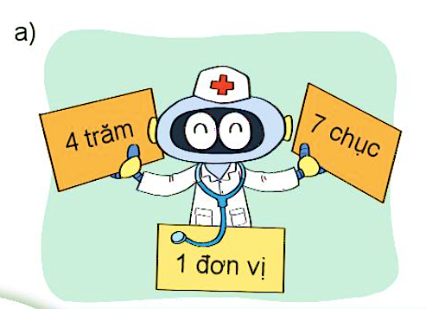

1
Đọc, viết số biết số đó gồm:
471
Bốn trăm bảy mươi mốt
259
Hai trăm năm mươi chín

Slide 5
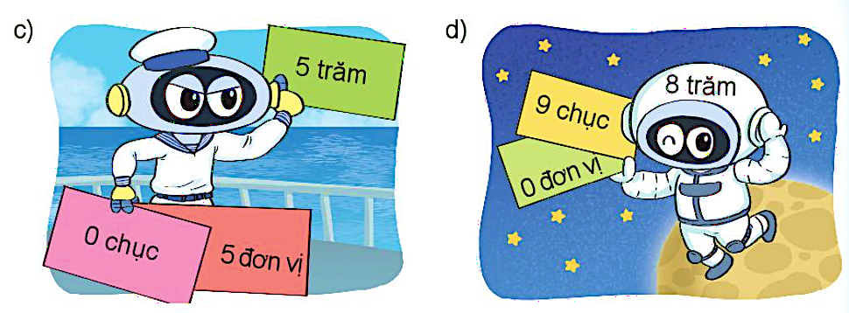
505
Năm trăm linh năm
890
Tám trăm chín mươi

Slide 6
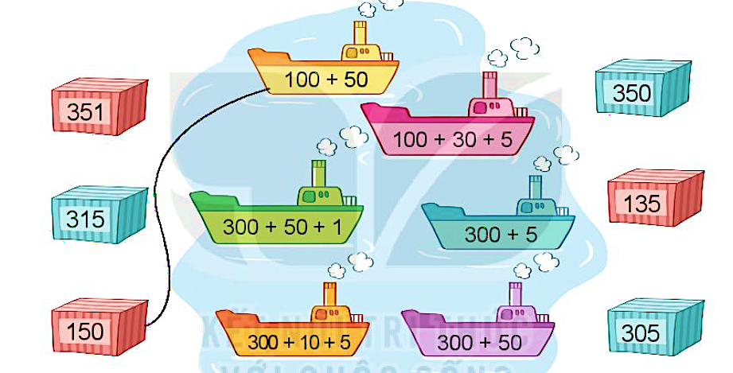
2
Mỗi thùng hàng xếp lên tàu nào?

Slide 7
3
Số ?
993 = 900 + 90 + 503 = + 3
514 = + 10 + 4 904 = 900 +
?
?
3
500
?
?
500
4

Slide 8
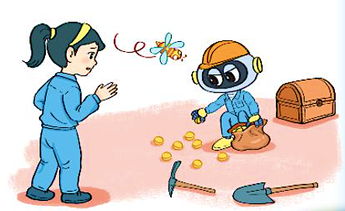

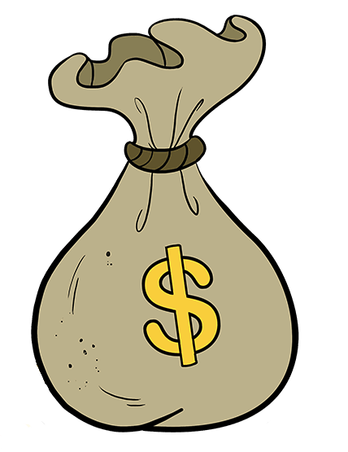
4
Rô-bốt cất giữ 117 đồng vàng như sau:
1 hòm đựng 100 đồng vàng;
1 túi đựng 10 đồng vàng.
Như vậy Rô-bốt còn lại mấy đồng vàng bên ngoài?
117 = 100 + 10 + 7
Như vậy Rô-bốt còn lại
đồng vàng bên ngoài.
?
7

